Slide 1
Ο ΘΥΣΕΑΣ ΜΕ GPS
ΣΤΑΥΡΙΑNH ΠΑΥΛΙΔΟΥ
ΑΓΓΕΛΙΚΗ ΚΙΟΜΟΥΡΤΖΙΔΟΥ
ΘΩΜΑΗ ΠΑΥΛΙΔΟΥ

Slide 2
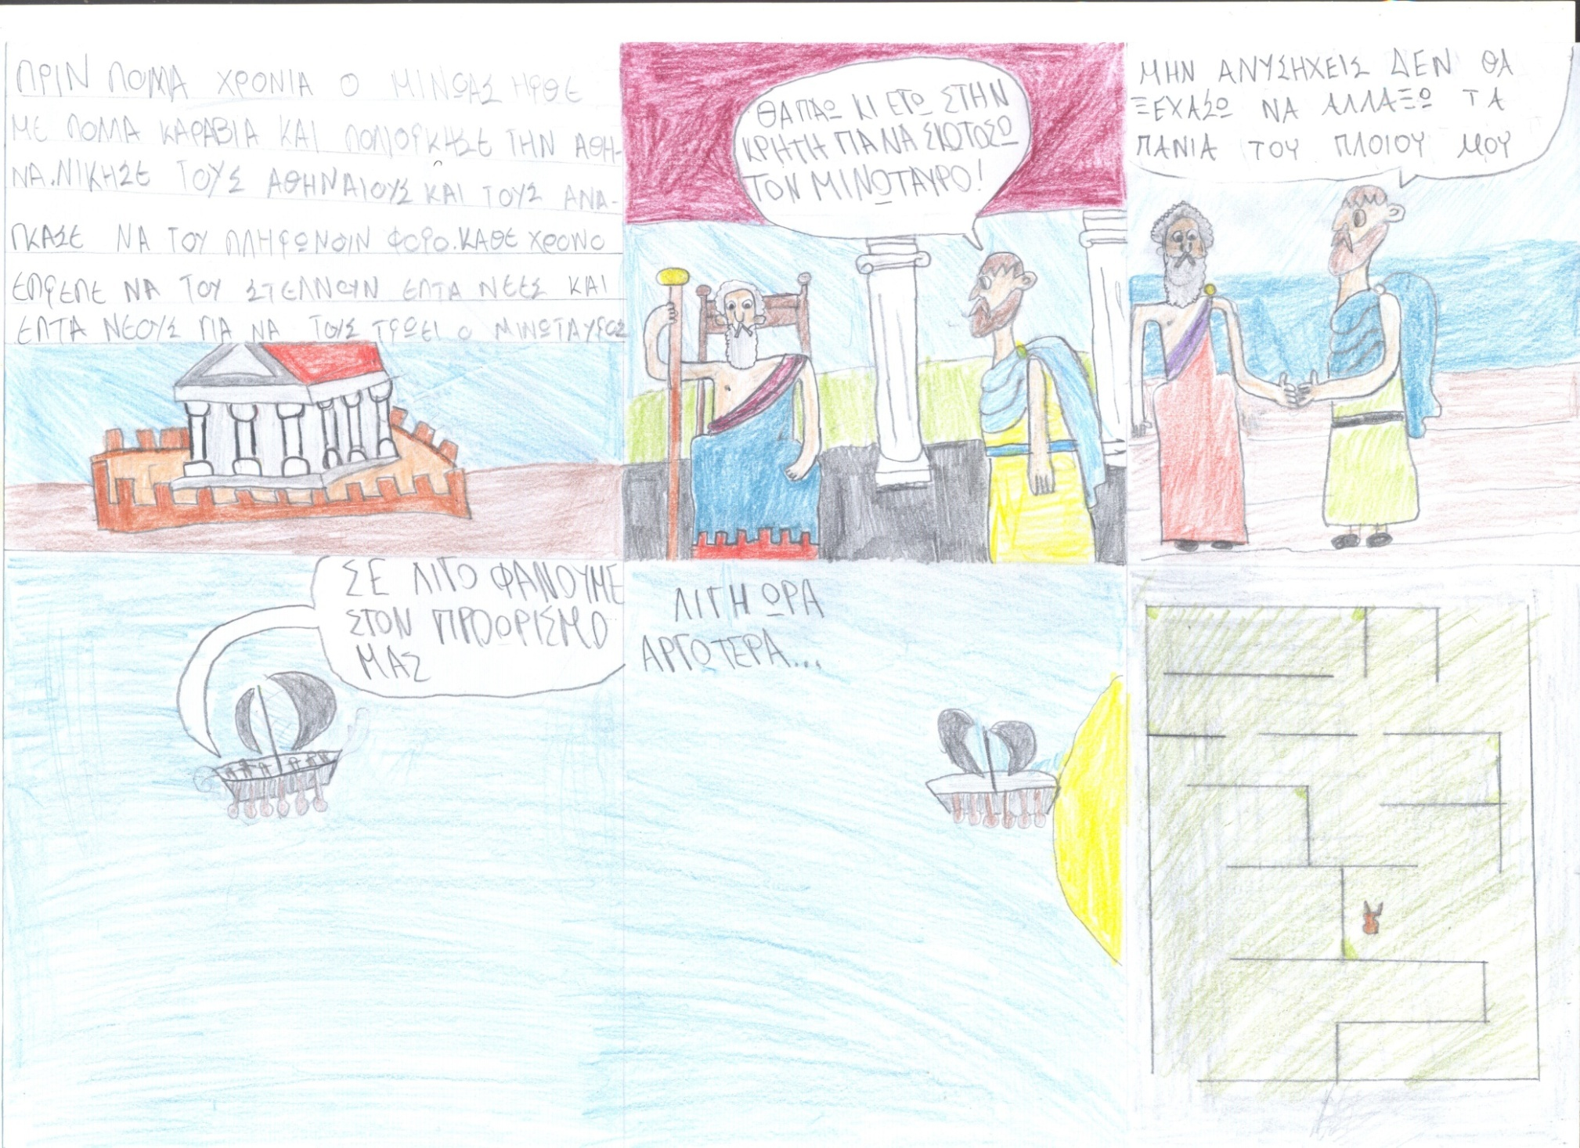

Slide 3
